Slide 1

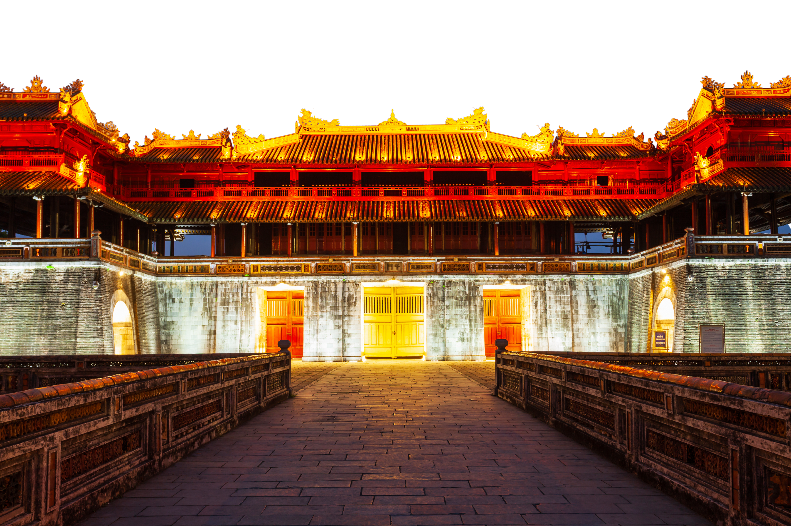
HUEGO
ĐỒ ÁN KHỞI NGHIỆP ĐỔI MỚI SÁNG TẠO · 2026
CẨM NANG SỐ & CÔNG CỤ LẬP LỊCH TRÌNH DU LỊCH TỰ TÚC THÔNG MINH
HUEGO
Cẩm nang số & công cụ lập lịch trình du lịch tự túc thông minh Cố đô Huế
Chạm văn hóa – Tự do khám phá – Tiết kiệm chi phí
GIẢNG VIÊN HƯỚNG DẪN
HỌC PHẦN
NHÓM THỰC HIỆN
ThS. Trần Thái Hòa
Đồ án Khởi nghiệp ĐMST
Khoa HTTT Kinh tế – ĐH Kinh tế, ĐH Huế
Hoàng Đức Dương · Trương Hữu Anh Quốc
Huỳnh Thế Trung · Lương Quang Hoàng Minh
16 SLIDE · 08 PHÚT
Notes:
Kính chào Thầy và Hội đồng chấm đồ án! Một nhóm sinh viên từ Hà Nội vào Huế tự túc 3 ngày 2 đêm với ngân sách mỗi bạn chỉ 2,5 triệu đồng; khi vào Đại Nội, vì giá thuê hướng dẫn viên riêng tới 600.000đ/buổi nên các bạn đành chỉ đi chụp vài tấm ảnh check-in rồi về mà không hiểu gì về lịch sử. Từ chính thực tế đó, nhóm chúng em xin trình bày dự án khởi nghiệp HUEGO – Cẩm nang số và Công cụ lập lịch trình du lịch tự túc thông minh Cố đô Huế.

Slide 2
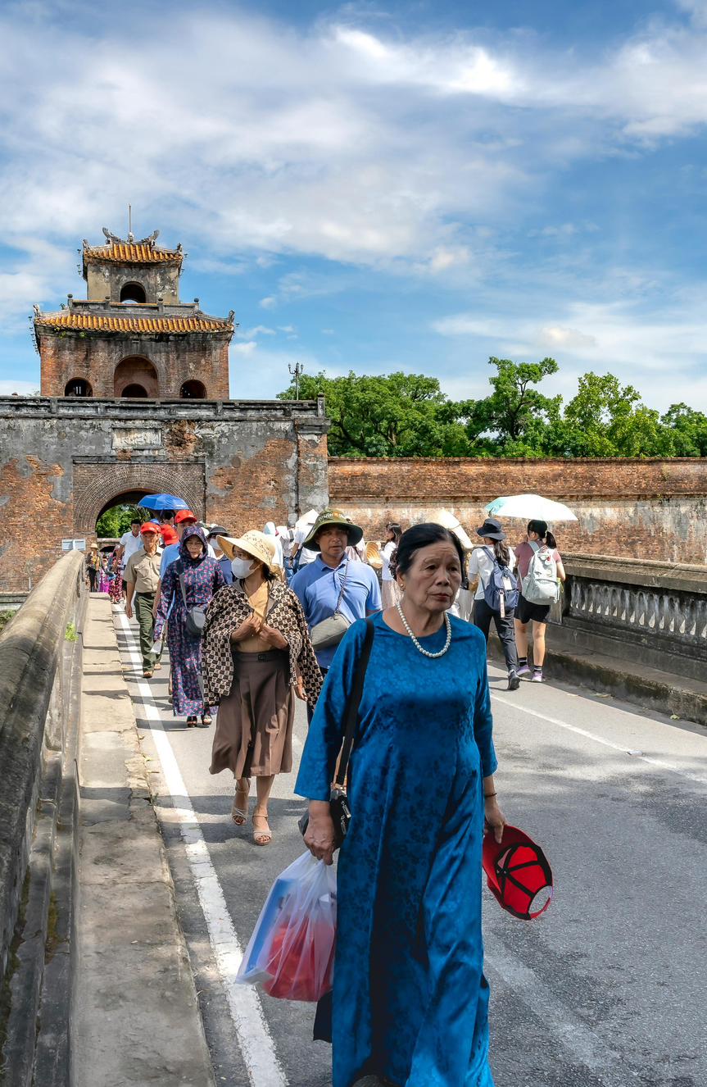
HUEGO
01 / VẤN ĐỀ
NỖI ĐAU CỦA KHÁCH FIT
4,2 TRIỆU LƯỢT KHÁCH
CHỈ Ở LẠI 1,85 NGÀY
Khảo sát 100 du khách tự túc theo The Mom Test — ngân sách 2–3,5 triệu/chuyến 3N2Đ — phơi ra 4 rào cản:
72%
Đi di tích “cưỡi ngựa xem hoa”
69%
Vỡ lịch trình vì mưa Huế
Thuê HDV riêng 500.000 – 1.000.000đ/buổi, vượt quá túi tiền sinh viên.
Mưa dầm tháng 9 – tháng 1 phá hỏng toàn bộ kế hoạch ngoài trời.
66%
Sợ review ảo & chặt chém
61%
Thiếu công cụ tính chi phí
Khó tìm quán gia truyền trong kiệt hẻm đúng giá, đúng vị.
Lịch trình rời rạc, dễ phát sinh chi tiêu vượt ngân sách.
Du khách tự túc trên cầu Trường Tiền – TP. Huế
Nguồn: khảo sát thực địa N = 100 · phương pháp The Mom Test · tháng 10/2026
Chạm văn hóa – Tự do khám phá – Tiết kiệm chi phí
02 / 16
Notes:
Thưa Hội đồng, dù Huế đón hơn 4,2 triệu lượt khách mỗi năm nhưng thời gian lưu trú trung bình chỉ đạt 1,85 ngày. Qua khảo sát thực địa 100 du khách tự túc theo phương pháp The Mom Test, chúng em phát hiện 4 nỗi đau cốt lõi: 72% khách đi tham quan chỉ cưỡi ngựa xem hoa vì chi phí thuê hướng dẫn viên riêng quá đắt đỏ; 69% bị vỡ lịch trình khi gặp mưa dầm xứ Huế; 66% sợ rơi vào bẫy review quảng cáo ảo và 61% thiếu công cụ dự toán chi phí dẫn đến chi tiêu vượt ngân sách.

Slide 3
HUEGO
02 / GIẢI PHÁP
NỀN TẢNG WEB/PWA
MỘT NỀN TẢNG WEB/PWA.
BỐN VIÊN GẠCH CHO
CHUYẾN ĐI TỰ TÚC.
9:41
5G ▮▮
HUEGO
0 GP
Cố đô Huế · Khách tự túc
⌕ Tìm điểm đến, quán ăn...
1
3
2
Smart Self-Guided Itinerary Planner — mở dưới 1,5 giây, không cần cài app nặng máy.
6
01
Cẩm nang 150+ POIs tinh chọn
4
Toạ độ GPS thực địa cho di tích, quán kiệt hẻm và 4 làng nghề.
5
02
Kéo–thả lịch trình & dự toán ngân sách
Tối ưu cung đường ngắn nhất, tự động cộng chi phí từng ngày.
Đại Nội Huế
Điểm xuất phát · Bán kính 150m
★ 4.8 +25 GP Miễn phí
03
Lọc thời tiết Nắng/Mưa 1-Click
Chỉ đường
+ Lịch trình
Mưa đến, lộ trình tự chuyển sang điểm trong nhà & workshop ấm cúng.
Lộ trình tối ưu: Đại Nội → Thiên Mụ → Cầu Tràng Tiền
04
HUEGO Audio Pass 29k – 49k
Tự phát thuyết minh giọng Huế khi bước vào bán kính GPS 35m.
Thử nghiệm MVP: 91% hài lòng · 68% sẵn sàng trả phí Audio Pass · N = 100 khách
MVP đã chạy thật · ảnh chụp giao diện
Chạm văn hóa – Tự do khám phá – Tiết kiệm chi phí
03 / 16
Notes:
Để hóa giải các rào cản trên mà không bắt du khách tải ứng dụng nặng máy, HUEGO hoạt động trên nền tảng Web/PWA mở tức thì trong 1,5 giây. Nền tảng tích hợp 4 giải pháp: Bản đồ 150 điểm đến tinh chọn chuẩn giá; Công cụ kéo thả lịch trình kết hợp Dự toán ngân sách tự động; Nút bấm 1-Click đổi ngay lộ trình sang không gian trong nhà khi trời mưa; và gói Audio Pass tự động phát thuyết minh theo GPS bán kính 35m chỉ từ 29.000đ. Qua thử nghiệm thực địa trên 100 du khách đầu tiên, dự án đã đạt 91% phản hồi hài lòng và 68% sẵn sàng trả tiền mở khóa Audio Pass.

Slide 4
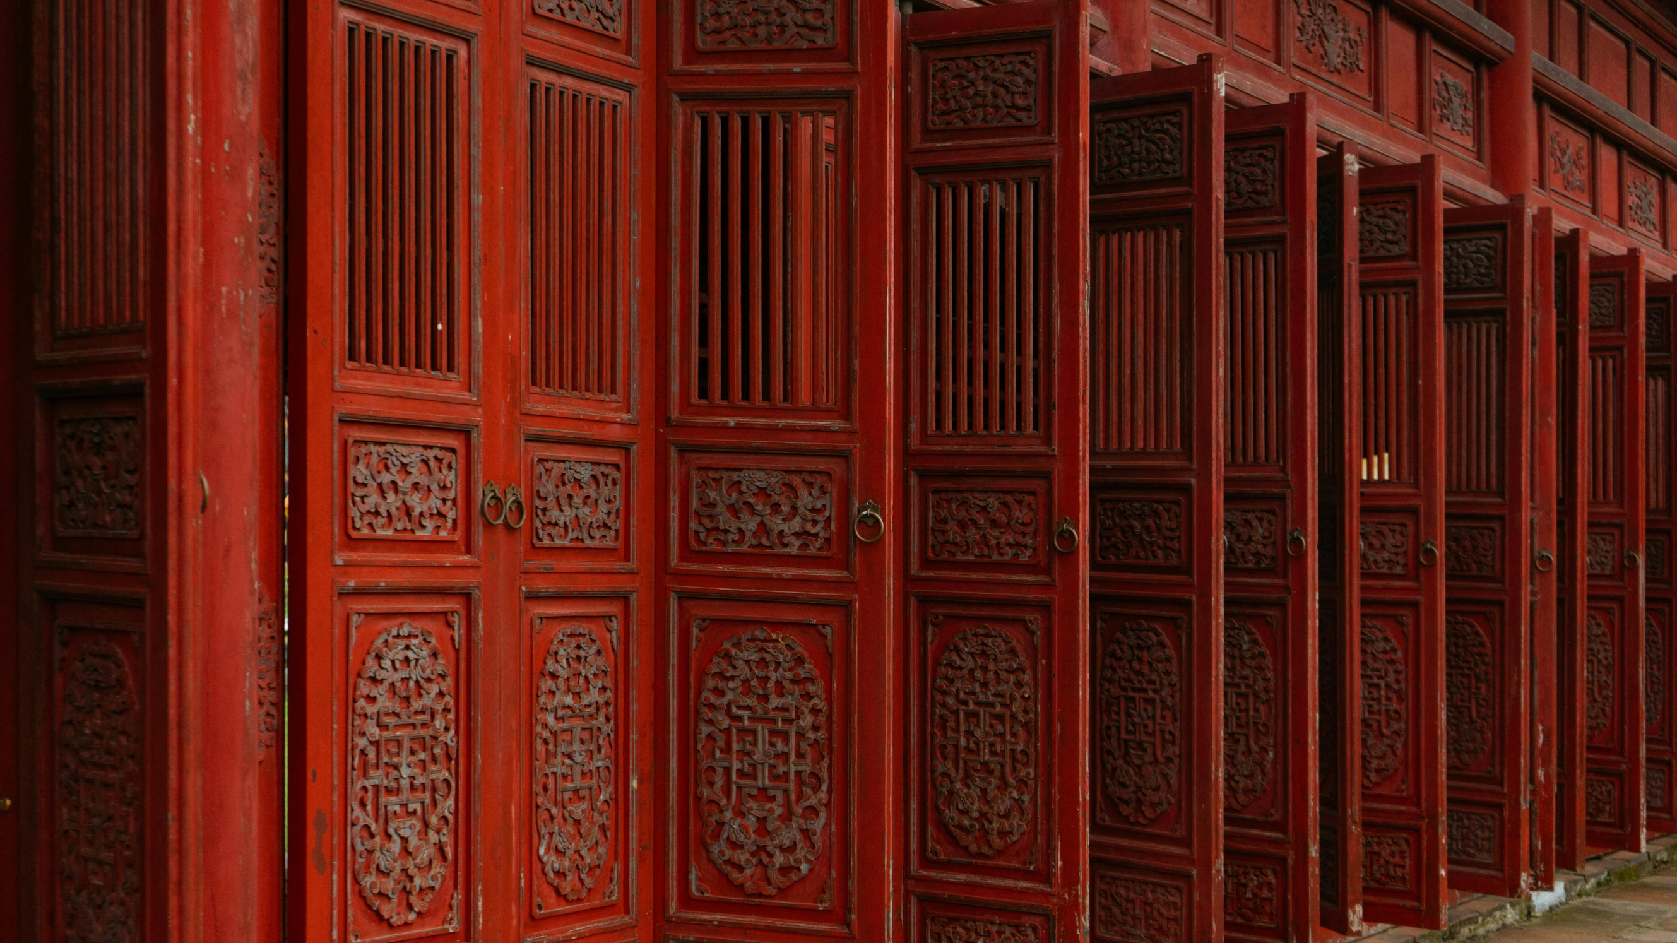
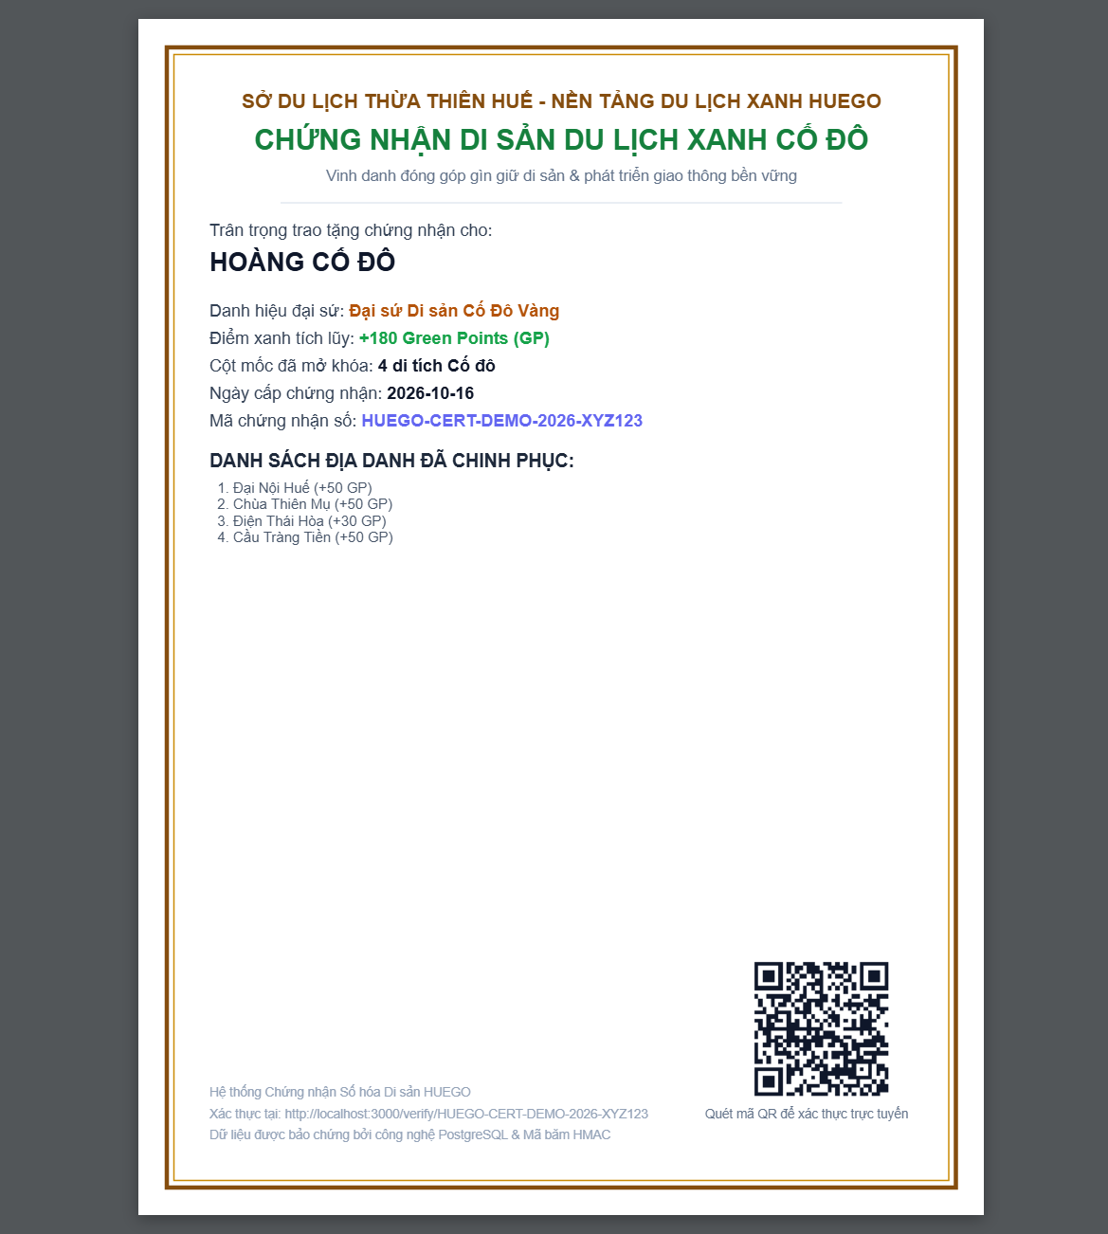
HUEGO
03 / TRẢI NGHIỆM SỐ ĐỘC BẢN
BẢO TÀNG 3D · GREEN POINTS · E-CERTIFICATE
DI SẢN KHÔNG CHỈ ĐỂ NHÌN.
MÀ ĐỂ CHẠM, XOAY
& SƯU TẦM.
BẢO TÀNG CỔ VẬT 3D
Xoay 360° 10 bảo vật Hoàng cung — Ngai vàng, Cửu Đỉnh, Mũ Bình thiên — bằng WebGL, mỗi mô hình .glb < 2MB.
GREEN POINTS
Quét QR tích 10 – 50 điểm xanh mỗi điểm đến; khuyến khích đi bộ, đạp xe, ghé quán hẻm và 4 làng nghề.
E-CERTIFICATE
Đủ 150 điểm → chứng nhận “Đại sứ Di sản Xanh Cố đô” có QR xác thực, chia sẻ MXH và ưu đãi 10% workshop.
Chứng nhận điện tử có mã QR xác thực
“Mỗi lượt quét QR là một lần di sản được kể lại.”
Chatbot AI Mệ Huế tư vấn bằng phương ngữ
Chia sẻ lịch trình 1 chạm qua link #d=
10 BẢO VẬT · 150 GREEN POINTS · 4 LÀNG NGHỀ
Chạm văn hóa – Tự do khám phá – Tiết kiệm chi phí
04 / 16
Notes:
HUEGO còn nâng tầm trải nghiệm di sản với Phòng trưng bày Cổ vật 3D cho phép vuốt xoay 360 độ ngắm cận cảnh 10 bảo vật Hoàng cung ngay trên trình duyệt di động. Đặc biệt, khi du khách quét mã QR tại các điểm đến tích đủ 150 Green Points, hệ thống sẽ tự động cấp Chứng nhận điện tử Đại sứ Di sản Xanh Cố đô để chia sẻ lên mạng xã hội và nhận ưu đãi giảm giá tại các làng nghề.

Slide 5
HUEGO
04 / CÔNG NGHỆ
KIẾN TRÚC & DỮ LIỆU KHÔNG GIAN
TINH GỌN TRÊN MẶT TIỀN.
CHẮC CHẮN Ở TẦNG DỮ LIỆU.
Một kiến trúc đủ nhẹ để mở tức thì, đủ chắc để chạy offline trong lăng tẩm.
01 · CLIENT
< 1,5s
Web / PWA
Tải trang < 1,5s · Offline Cache · LocalStorage
Tải trang lần đầu
02 · SERVICES
19
Bộ xử lý thông minh
Geofencing 35m · Weather-Adaptive 1-Click · Itinerary Optimizer · Audio Pass
Bảng dữ liệu chuẩn hoá
35m
03 · DATA
PostGIS · 19 bảng chuẩn hoá
Bán kính kích hoạt GPS
4A · KHÔNG GIAN & NỘI DUNG
4B · NGƯỜI DÙNG & GIAO DỊCH
< 300ms
150+ địa điểm GPS · ẩm thực kiệt hẻm · 10 cổ vật 3D · nhãn thời tiết Nắng/Mưa
Lịch trình kéo–thả · sổ cái điểm xanh · chứng nhận điện tử · đối soát hoa hồng Affiliate
Độ trễ thuyết minh
Vào lăng tẩm mất sóng 4G: bản đồ và lịch trình vẫn chạy nhờ lưu đệm ngoại tuyến.
Chạm văn hóa – Tự do khám phá – Tiết kiệm chi phí
05 / 16
Notes:
Toàn bộ nền tảng được vận hành trên cơ sở dữ liệu không gian PostGIS gồm 19 bảng chuẩn hóa, kết hợp định vị GPS bán kính 35m giúp kích hoạt âm thanh tự động với độ trễ dưới 300 mili-giây. Nhờ cơ chế lưu đệm ngoại tuyến PWA, du khách vẫn tra cứu bản đồ và lịch trình mượt mà ngay cả khi vào các khu vực lăng tẩm mất sóng 4G.

Slide 6
HUEGO
05 / THỊ TRƯỜNG
TAM – SAM – SOM
KHÔNG ĐÁNH CẢ 4,2 TRIỆU.
CHỈ CẦN 680.000 NGƯỜI ĐÚNG.
TAM · TOÀN THỊ TRƯỜNG
SOM · TÍNH TỪ DƯỚI LÊN
4,2 TRIỆU
AOV = 45.000đ / giao dịch
lượt khách đến Huế / năm
NĂM 1 · 2027
SAM · KHÁCH TỰ TÚC FIT
360 tr
1,89 TRIỆU
45.000 người dùng → 8.000 GD
lượt khách / năm
NĂM 2 · 2028
780 tr
SOM · BEACHHEAD
95.000 người dùng → 17.333 GD
680.000
khách 18–35 tuổi / năm
NĂM 3 · 2029
1.450 tr
Beachhead: Gen Z, sinh viên & Millennials trẻ 18–35 tuổi — nhóm nhạy giá, đi tự túc và dùng di động thành thạo.
180.000 người dùng → 32.222 GD
TỔNG 3 NĂM 2.590 triệu VNĐ
Đơn vị doanh thu: triệu VNĐ
Chạm văn hóa – Tự do khám phá – Tiết kiệm chi phí
06 / 16
Notes:
Thay vì dàn trải nguồn lực cho toàn bộ 4,2 triệu du khách, HUEGO thu hẹp thị trường bàn đạp vào đúng 680.000 khách du lịch tự túc trẻ từ 18 đến 35 tuổi tại Huế. Tính toán từ dưới lên với đơn giá giao dịch bình quân 45.000đ, mục tiêu SOM Năm 1 của dự án là thu hút 45.000 người dùng miễn phí, chuyển đổi thành 8.000 giao dịch và mang về 360 triệu đồng doanh thu thuần.

Slide 7
HUEGO
06 / MÔ HÌNH KINH DOANH
BUSINESS MODEL CANVAS TINH GỌN
PIVOT KHỎI PHẦN NẶNG.
SỐNG BẰNG PHẦN MỀM.
ĐÃ LOẠI BỎ KHỎI MÔ HÌNH
✕ Tour ghép tự tổ chức
✕ Xưởng đóng hộp quà
450k – 550k/khách · gánh nặng vận hành, giấy phép lữ hành
320k/hộp · kho bãi, ẩm mốc mùa mưa, định phí cao
3 NGUỒN DOANH THU
AUDIO PASS · 55%
AFFILIATE · 35%
10%
55%
Micro-fee Audio Pass
29.000 – 49.000đ/chuyến mở khoá thuyết minh GPS.
35%
Affiliate Booking
Hoa hồng 8–15%: vé di tích, xe buýt, homestay, workshop 4 làng nghề Tây Hồ – Thanh Tiên – Thủy Xuân – Bao La.
10%
Local Sponsor
Gói tài trợ hiển thị 500k – 1 triệu/tháng cho khách sạn, nhà hàng lớn.
PHỄU MIỄN PHÍ 100%: cẩm nang, lập lịch trình, dự toán ngân sách cho du khách — và miễn phí trọn đời cho quán bún bò, chè hẻm của các mệ.
Chạm văn hóa – Tự do khám phá – Tiết kiệm chi phí
07 / 16
Notes:
Điểm mấu chốt trong mô hình kinh doanh của nhóm là cú Pivot chiến lược: kiên quyết loại bỏ việc tự mở tour ghép đoàn và tự đóng hộp quà vật lý để chuyển sang nền tảng số tinh gọn. HUEGO miễn phí 100% công cụ lập lịch trình cho du khách và miễn phí trọn đời cho các quán ăn kiệt hẻm để tạo phễu thu hút lưu lượng tự nhiên. Doanh thu được tạo ra từ 3 nguồn: 55% từ phí vi mô Audio Pass; 35% từ hoa hồng liên kết 8 đến 15% khi khách đặt vé và workshop tại 4 làng nghề truyền thống; và 10% từ gói tài trợ hiển thị của các khách sạn, nhà hàng lớn.

Slide 8
HUEGO
07 / CẠNH TRANH
LỢI THẾ & BÀI HỌC THỊ TRƯỜNG
KHÔNG ĐỐT TIỀN ĐẤU OTA.
THẮNG Ở NGÁCH SIÊU BẢN ĐỊA.
TIÊU CHÍ
HUEGO
GOOGLE MAPS / REVIEW
TOUR / OTA
THUÊ HDV RIÊNG
Dữ liệu tinh chọn, không quảng cáo ảo
✓
~
~
✓
Dự toán ngân sách theo ngày
✓
✕
✕
✕
Lọc thời tiết Nắng / Mưa
✓
✕
✕
✕
Tự do 100% giờ giấc
✓
✓
✕
✓
Chi phí thuyết minh
29k
0
gộp tour
500k–1tr
BÀI HỌC TỪ VNTRIP & LUXSTAY
CHIẾN LƯỢC CỦA HUEGO
Vntrip từng được định giá ~1.000 tỷ đồng, chi mạnh marketing nhưng vẫn chỉ chiếm phần nhỏ thị phần trước Agoda, Booking.com. Luxstay rút khỏi du lịch sau đại dịch.
Không đốt tiền chạy quảng cáo đại trà đối đầu OTA ngoại. Không ôm hàng tồn kho. Tập trung sâu vào ngách siêu bản địa Huế với định phí cực thấp.
→ Bài học: không đốt tiền mua thị phần đại trà.
ĐỊNH PHÍ THẤP · NGÁCH BẢN ĐỊA · KHÔNG TỒN KHO
Chạm văn hóa – Tự do khám phá – Tiết kiệm chi phí
08 / 16
Notes:
Nhìn vào thực tế của Vntrip từng được định giá khoảng 1.000 tỷ đồng và chi mạnh cho marketing nhưng chỉ chiếm phần nhỏ thị phần trước Agoda, Booking.com hay Luxstay phải rút khỏi mảng du lịch sau đại dịch, HUEGO rút ra bài học sống còn là không đốt tiền mua thị phần đại trà. Chúng em tạo lợi thế cạnh tranh bằng ngách siêu bản địa: giúp khách tự do 100% giờ giấc so với đi tour, tích hợp Dự toán ngân sách và cung cấp gói Audio Pass 29.000đ rẻ hơn khoảng 20 lần so với thuê hướng dẫn viên riêng.

Slide 9
HUEGO
08 / KINH TẾ ĐƠN VỊ
UNIT ECONOMICS
80% BIÊN ĐÓNG GÓP.
HÒA VỐN CHỈ 12 GIAO DỊCH/NGÀY.
AOV
AVC
CM
FC
45.000đ
9.000đ
36.000đ
13.000.000đ
Doanh thu / giao dịch
Biến phí · 20% (cổng TT, CDN)
Biên đóng góp · 80%
Định phí vận hành / tháng
SẢN LƯỢNG HÒA VỐN
CAC 18.000đ · LTV 72.000đ
13.000.000
÷
36.000
=
361 GD/tháng
LTV / CAC = 4,0×
≈ 12 giao dịch/ngày → doanh thu hòa vốn chỉ 16,25 triệu VNĐ/tháng
Chuẩn lành mạnh > 3,0×
CẤU TRÚC ĐỊNH PHÍ 13 TRIỆU/THÁNG
Server Cloud
Marketing số
Quản lý & tên miền
Khấu hao
3,0 tr
6,0 tr
2,5 tr
1,5 tr
Vì sao hòa vốn thấp? Mô hình phần mềm: không tồn kho, không hướng dẫn viên, không văn phòng — mỗi giao dịch thêm chỉ tốn 9.000đ biến phí.
Chạm văn hóa – Tự do khám phá – Tiết kiệm chi phí
09 / 16
Notes:
Nhờ mô hình phần mềm tinh gọn, Kinh tế đơn vị của HUEGO đạt hiệu suất rất tốt: trên mỗi giao dịch quy đổi 45.000đ, biến phí chỉ chiếm 9.000đ, mang lại Biên đóng góp 36.000đ – tương đương 80%. Với định phí vận hành hàng tháng chỉ 13 triệu đồng, Sản lượng hòa vốn của dự án là 361 giao dịch mỗi tháng, tức chỉ cần khoảng 12 giao dịch mỗi ngày là hệ thống đạt điểm hòa vốn hoạt động.

Slide 10
HUEGO
09 / TÀI CHÍNH
DỰ PHÓNG 2027 – 2031
360 TRIỆU → 3,5 TỶ.
HOÀN VỐN THÁNG 16.
NPV
+2.476,5 tr
Suất chiết khấu 12%
IRR
48,5%
Tỷ suất hoàn vốn nội bộ
ROS NĂM 5
47,14%
Lợi nhuận / doanh thu
HÒA VỐN LŨY KẾ
Tháng 16
Quý 2/2028
Đơn vị: triệu VNĐ · Năm 4 tăng trưởng theo lộ trình mở rộng vùng, không đưa vào biểu đồ để giữ đúng dữ liệu gốc.
Chạm văn hóa – Tự do khám phá – Tiết kiệm chi phí
10 / 16
Notes:
Trong dự phóng tài chính 5 năm từ 2027 đến 2031, doanh thu thuần của HUEGO tăng từ 360 triệu đồng ở Năm 1 lên 3,5 tỷ đồng vào Năm 5, đưa dự án cán mốc Hòa vốn lũy kế tại Tháng thứ 16, tức Quý 2 năm 2028. Với suất chiết khấu 12%, giá trị hiện tại ròng NPV đạt dương 2.476,5 triệu đồng và tỷ suất hoàn vốn nội bộ IRR đạt 48,5%/năm.

Slide 11
HUEGO
10 / GỌI VỐN
SEED ROUND · 500 TRIỆU VNĐ
500 TRIỆU ĐỔI 10–15%.
GIẢI NGÂN THEO KPI.
PRE-MONEY
POST-MONEY
RUNWAY
3,5 tỷ
4,0 tỷ
18–24 tháng
30%
150 tr
Công nghệ & thuật toán
LỘ TRÌNH GIẢI NGÂN 3 ĐỢT
26%
130 tr
Tăng trưởng người dùng
ĐỢT 1 · 40%
Ký hợp đồng
200 tr
24%
120 tr
Audio & đối tác bản địa
12%
60 tr
Pháp lý, bản quyền
8%
40 tr
Dự phòng
ĐỢT 2 · 40%
Tháng 6 · đạt 10.000 MAU
500
200 tr
TRIỆU VNĐ
Vốn điều lệ sáng lập 100 triệu đã góp đủ — MVP hoàn thành 7 phase trong 14 tuần.
ĐỢT 3 · 20%
Tháng 12 · vượt BEP 3 tháng liên tiếp
100 tr
Chạm văn hóa – Tự do khám phá – Tiết kiệm chi phí
11 / 16
Notes:
Sau khi 4 cổ đông sáng lập đã góp đủ 100 triệu đồng để hoàn thiện bản MVP, HUEGO kêu gọi thêm 500 triệu đồng vốn Hạt giống cho 10 đến 15% cổ phần, đảm bảo Runway từ 18 đến 24 tháng. Nguồn vốn được phân bổ rõ ràng: 30% nâng cấp công nghệ và thuật toán, 26% tăng trưởng người dùng, 24% sản xuất Audio và mở rộng đối tác bản địa, 12% cho pháp lý bản quyền và 8% dự phòng, được giải ngân làm 3 đợt gắn chặt với KPI thực tế.

Slide 12
HUEGO
11 / ĐỘI NGŨ & LỘ TRÌNH
FOUNDING TEAM · 30–60–90 · ESG
BỐN NGƯỜI. BA NĂNG LỰC.
MỘT NGÁCH ĐỦ SÂU.
Q
Trương Hữu Anh Quốc
40%
D
Hoàng Đức Dương
25%
M
Lương Quang Hoàng Minh
20%
T
Huỳnh Thế Trung
15%
FOUNDER & CEO
CO-FOUNDER & CTO
CO-FOUNDER & CMO/CFO
CO-FOUNDER & COO
Chiến lược, điều phối chung & đối ngoại
Web/PWA, PostGIS & thuật toán cốt lõi
Tiếp thị số, khảo sát & quản trị tài chính
150+ POIs, Affiliate 4 làng nghề & homestay
TỶ LỆ CỔ PHẦN
TỶ LỆ CỔ PHẦN
TỶ LỆ CỔ PHẦN
TỶ LỆ CỔ PHẦN
LỘ TRÌNH 30 – 60 – 90 NGÀY SAU DEMO DAY
30
Ký Affiliate 4 làng nghề
60
Đặt QR tại 50 homestay bờ Nam sông Hương
90
50 bài Audio bản quyền · vượt hòa vốn tháng 01/2027
CAM KẾT ESG
Giao thông xanh · Số hóa giảm rác thải giấy · Sinh kế trực tiếp cho nghệ nhân · Miễn phí 100% quán gia truyền kiệt hẻm
4 cổ đông sáng lập cam kết đồng hành tối thiểu 36 tháng.
Chạm văn hóa – Tự do khám phá – Tiết kiệm chi phí
12 / 16
Notes:
Đứng sau dự án là 4 sinh viên Khoa Hệ thống Thông tin Kinh tế với sự kết hợp chặt chẽ giữa năng lực lập trình Web/PWA, quản trị tài chính và sự am hiểu sâu sắc văn hóa bản địa Cố đô Huế, cùng cam kết đồng hành tối thiểu 36 tháng để đưa dự án đi đến thành công.

Slide 13
HUEGO
12 / KẾT LUẬN
TÍNH KHẢ THI & KIẾN NGHỊ
KHẢ THI TRÊN CẢ BỐN TRỤC.
01
02
03
04
THỊ TRƯỜNG
CÔNG NGHỆ
TÀI CHÍNH
XÃ HỘI
Đúng nỗi đau của 72% khách tự túc.
Làm chủ Web/PWA, PostGIS 19 bảng, GPS 35m & bảo tàng 3D.
Biên đóng góp 80%, BEP 361 GD/tháng.
Giữ gìn văn hóa kiệt hẻm & 4 làng nghề Cố đô.
91% hài lòng · N = 100
MVP đã chạy thật
Hoàn vốn tháng 16
Sinh kế bền vững
KIẾN NGHỊ HỢP TÁC
Sở Du lịch & Trung tâm BTDT Cố đô Huế
Trường ĐH Kinh tế, ĐH Huế
Tích hợp dữ liệu mở (Open Data) và cơ chế Sandbox đặt mã QR cẩm nang tại điểm công cộng.
Tiếp tục bảo trợ chuyên môn và kết nối vườn ươm khởi nghiệp quốc gia.
Cam kết của nhóm: 4 cổ đông sáng lập đồng hành tối thiểu 36 tháng.
Chạm văn hóa – Tự do khám phá – Tiết kiệm chi phí
13 / 16
Notes:
Tổng kết lại, đồ án HUEGO đã chứng minh tính khả thi toàn diện trên cả 4 khía cạnh: Thị trường với 91% du khách hài lòng, Công nghệ, Tài chính và Giá trị văn hóa xã hội. Nhóm kính kiến nghị Nhà trường và các cơ quan quản lý di sản tạo điều kiện cho phép dự án tích hợp nguồn dữ liệu mở và thử nghiệm đặt mã QR hỗ trợ du khách tự túc tại các điểm tham quan công cộng.

Slide 14
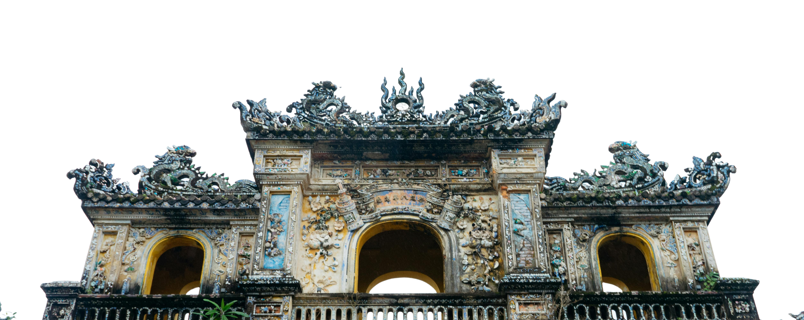
HUEGO
HỎI & ĐÁP · PHỤ LỤC 15 – 16
CẢM ƠN
Thầy cô & Hội đồng đã lắng nghe
Chạm văn hóa – Tự do khám phá – Tiết kiệm chi phí
NHÓM DỰ ÁN HUEGO · LỚP K57 TIN HỌC KINH TẾ
KHOA HTTT KINH TẾ – ĐH KINH TẾ, ĐH HUẾ
contact@huego.vn
Đồ án Khởi nghiệp Đổi mới Sáng tạo · GVHD: ThS. Trần Thái Hòa
Notes:
Phần trình bày của nhóm dự án HUEGO đến đây là kết thúc. Chúng em rất mong nhận được những ý kiến đóng góp và câu hỏi phản biện từ Thầy Cô trong Hội đồng ạ! Em xin chân thành cảm ơn!

Slide 15
HUEGO
PHỤ LỤC Q&A · 01 / 02
PHẢN BIỆN · CÂU 1 – 4
MÔ HÌNH KINH DOANH,
DOANH THU & ĐỐI TÁC
01
Gen Z quen dùng miễn phí, liệu có trả 29k – 49k cho Audio Pass?
02
Tại sao không tự tổ chức tour ghép hoặc bán hộp quà lưu niệm?
Thuê HDV riêng tại điểm tốn 500k – 1M/buổi, gấp ~20 lần. Khảo sát N = 100 cho thấy 68% sẵn sàng trả 29k – 49k vì chỉ bằng một ly trà sữa cho cả chuyến đi. Ứng dụng miễn phí bản đồ, lập lịch trình và 3 điểm nghe thử trước khi mở khoá qua VietQR/MoMo trong 10 giây.
Tự làm tour và đóng hộp quà đẩy định phí lên >37 triệu/tháng, cần giấy phép lữ hành ký quỹ 100 – 250 triệu, rủi ro ẩm mốc mùa mưa và xung đột với tâm lý thích tự do. Mô hình nền tảng Affiliate giữ định phí 13 triệu/tháng và biên đóng góp 80%.
03
Làm sao thuyết phục các mệ bán bún bò hẻm và nghệ nhân lớn tuổi hợp tác?
04
Vì sao dự phóng doanh thu Năm 5 lên tới 3,5 tỷ VNĐ?
HUEGO miễn phí 100% trọn đời cho quán ăn kiệt hẻm — nhóm tự đến đo GPS, chụp ảnh. Với 4 làng nghề: không đóng phí cố định, nghệ nhân tự đón khách tại xưởng và trích 10% khi có đơn thành công, đối soát vào ngày 05 hàng tháng.
Hai năm đầu tập trung làm chủ thị trường Huế (45.000 → 95.000 MAU). Từ Năm 3, nhờ bảng provinces thiết kế sẵn trong PostGIS, HUEGO mở rộng ra Hội An, Đà Nẵng, Quảng Trị — nâng 32.222 GD (Năm 3) lên 77.778 GD (Năm 5), tương ứng 300.000 – 400.000 MAU toàn vùng.
Chạm văn hóa – Tự do khám phá – Tiết kiệm chi phí
15 / 16
Notes:
Dùng khi Hội đồng đặt câu hỏi về mức sẵn sàng chi trả của sinh viên, lý do không làm tour/quà tặng vật lý, cách làm việc với tiểu thương/nghệ nhân và cơ sở mở rộng quy mô doanh thu 5 năm.

Slide 16
HUEGO
PHỤ LỤC Q&A · 02 / 02
PHẢN BIỆN · CÂU 5 – 8
KỸ THUẬT, MÙA MƯA HUẾ
& TÀI CHÍNH ĐẦU TƯ
05
Mùa mưa dầm tháng 9 – 1 vắng khách, dự án sống bằng gì?
06
Sóng 4G yếu trong lăng tẩm hoặc GPS lệch trong kiệt hẻm thì xử lý thế nào?
Theo Stress Test Kịch bản 3, khách giảm 35% còn 433 GD/tháng; với định phí 13 triệu và BEP 361 GD, dự án vẫn lãi ròng +2,54 triệu/tháng. Thuật toán Weather-Adaptive 1-Click điều hướng khách sang workshop hoa giấy Thanh Tiên, nón Tây Hồ, bảo tàng và quán trà trong nhà.
PWA Offline Cache & LocalStorage lưu sẵn lịch trình và dữ liệu cẩm nang vào bộ nhớ trình duyệt. Kết hợp thuật toán bù trễ toạ độ (Dead Reckoning) và nới bán kính Geofencing lên 35 – 50m giúp thuyết minh chạy mượt, không ngắt quãng.
07
Điểm hòa vốn lũy kế Tháng 16 (Q2/2028) được tính trên khoản vốn nào?
08
Vì sao định giá Pre-money 3,5 tỷ trong khi NPV 5 năm chỉ 2,48 tỷ?
Tính trên 100 triệu vốn điều lệ sáng lập: lợi nhuận ròng Năm 1 đạt 85 triệu, cộng dòng tiền ròng và khấu hao thu hồi trong 4 tháng đầu Năm 2. Khoản 500 triệu vòng Seed là vốn mở rộng quy mô, runway 18 – 24 tháng, hoàn vốn đầu Năm 3 khi lợi nhuận lũy kế đạt 955 triệu.
NPV +2.476,5 triệu chỉ là giá trị hiện tại ròng của dòng tiền 5 năm đầu (2027 – 2031), chưa cộng Giá trị kết thúc (Terminal Value) từ Năm 6. Định giá còn dựa trên tài sản đã có: Web/PWA, 19 bảng PostGIS, 150+ POIs, 10 cổ vật 3D, 50 bài Audio và tiềm năng mở rộng Hội An, Đà Nẵng.
Chạm văn hóa – Tự do khám phá – Tiết kiệm chi phí
16 / 16
Notes:
Dùng khi Hội đồng đặt câu hỏi về rủi ro mùa mưa Huế, giải pháp kỹ thuật mất sóng/lệch GPS và bóc tách chuyên sâu các chỉ số tài chính (Hòa vốn Tháng 16, NPV và Định giá Pre-money 3,5 tỷ).

